Slide 1
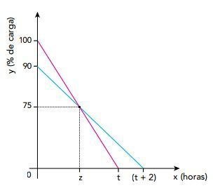
As baterias B1e B2 de dois aparelhos celulares apresentam em determinado instante, respectivamente, 100% e 90% da carga total.
Considere as seguintes informações: • as baterias descarregam linearmente ao longo do tempo; • para descarregar por completo, B1 leva t horas e B2 leva duas horas a mais do que B1; • no instante z, as duas baterias possuem o mesmo percentual de carga igual a 75%. Observe o gráfico:

Slide 2
O valor de t, em hora, equivale a: a) 1
b) 2
c)3
d)4

Slide 3
Resposta: D) 4
De acordo com o gráfico é possível observar que o tempo que B1 leva para perder 25% é o mesmo tempo que B2 leva para perder 15%.
Considerando que em t horas, B1 irá perder 100% da sua carga, então, em t/100 horas e irá perder 1% da sua carga, e em 25t/100, irá perder 25% da sua carga.
Se em t + 2 horas, B2 vai perder 90% da carga, então (t + 2)/90 horas, ele então vai perder 1% de sua carga e em 15(t + 2)/90 horas vai perder 15% de sua carga.
Dessa forma, temos que:
25t/100 = (15t + 30)/90 → t = 4

Slide 4
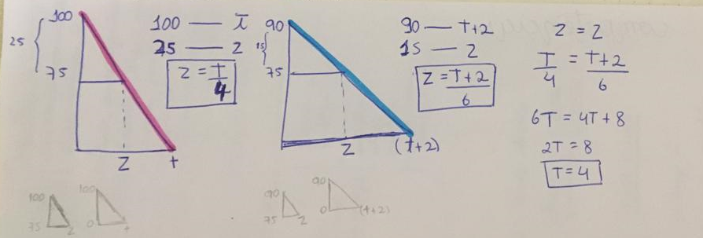
Maneira alternativa:

